Slide 1
声旁造词（字形同音）
例：丘引=》蚯蚓
1. 火半=》______ 6. 析易=》______
2. 分付=》______ 7. 令丁=》______
3. 昏因=》______ 8. 强保=》______
4. 宾郎=》______ 9. 亢丽=》______
5. 离巴=》______ 10.名丁=》______

Slide 2
声旁造词（字形异音）
例：弟立=》涕泣
乎咸=》_____ 6. 少难=》_____
瓜里=》_____ 7. 非旁=》_____
且爵=》_____ 8. 亢庄=》_____
宗亦=》_____ 9. 且造=》_____
生青=》_____ 10.巴半=》_____

Slide 3
异旁造词
例：子交=》学校
正月=》_____（说服法官的最好方法）
目秀=》_____（眼睛像子弹）
木心=》_____（忙完了）
骨禾=》_____（古时候的读音真好笑）
女非=》_____（事前的准备）
亡石=》_____（事多人少的时候）
咸射=》_____（受人帮忙后该说的话）
成头=》_____（称赞别人不撒谎）

Slide 4
人物成语（看你认识多少古人）
助___为虐 7. ___门弄斧
______效颦 8. ______自荐
______逐日 9. ______才尽
______补天 10.______再世
______梦蝶 11.______割席
___规___随 12.______三迁

Slide 5
成语典故（一）
下列各项成语与那些古代名人有关？
破缸救人 5. 卧薪尝胆
闻鸡起舞 6. 代父从军
胯下之辱 7. 东山再起
负荆请罪 8. 尽忠报国
才高八斗 10.完璧归赵

Slide 6
成语典故（二）
下列各项成语与那些古代名人有关？
反清复明 6. 勇除三害
割席绝交 7. 一字千金
有教无类 8. 鞠躬尽瘁
浩然正气 9. 北海牧羊
老马识途 10.袒腹东床

Slide 7
历史人物姓名猜、猜、猜！
小心火烛（元朝国君）
转悲为喜（孔子的杰出弟子之一）
留一盏灯（明代反拟古派的散文家）
皇帝奠基（宋代政治改革家）
酬神保佑（东晋名人，非常有钱）
不问今事（神话中的人物）
开卷有益（刘邦身边的重臣）
火山爆发（女真族最怕的汉人将领）
高丽来信（刘邦主要的武将）
唐朝很大（汉武帝时有飞将军称号的将领）

Slide 8
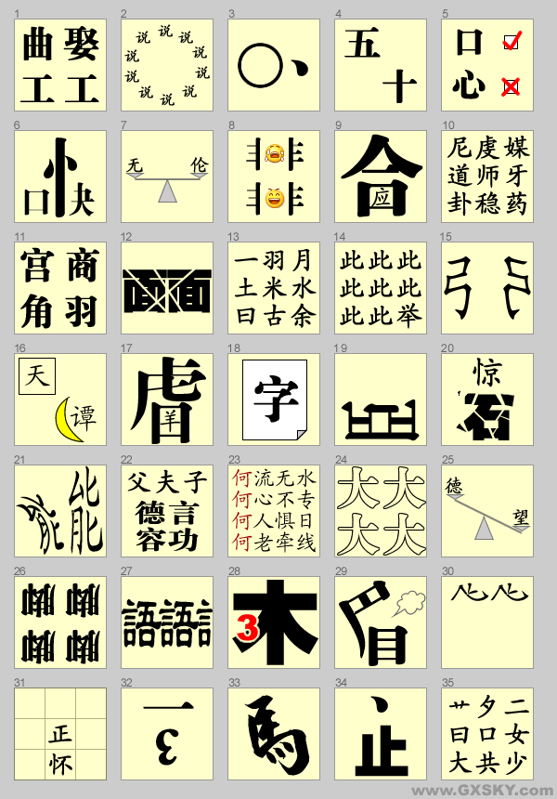
看图猜成语

Slide 9
外国伟人姓名猜、猜、猜！
伏羲画挂
好为人师
人工宝石
落英缤纷
博君一笑
不求奢侈
东床快婿
不征女兵
邮递员送信

Slide 10
成语字谜
例：心不在焉=》忿
因小失大 6. 酒肉朋友
弄璋之喜 7. 自言自语
千言万语 8. 手无寸铁
上下不分 9. 表里如一
独具匠心 10.食古不化

Slide 11
外国地名
愚公移山（某共产国家的首都）
尘土满身（非洲信奉回教的文明古国）
世界选美（מְדִינַתיִשְׂרָאֵל希伯来语中意为“与神角力者”）
王者之香（北欧的其中一个国家）
把戏开场（古老的城市，法老王的故乡）
男人都市（亚洲某国曾以此为名的首都）
连战连胜（曾夺欧洲杯冠军的东欧国家）
天国之门（这个地方的名字叫做かんべ ）
针锋相对（曾与荷兰共同主办欧洲杯的国家）
福尔摩挲（她认为自己是一个国家，但不是）

Slide 12
字谜集锦
有口难言，存心不善
刘邦笑，刘备哭
上面正少一横，下面少去一点
值钱不值钱，全在这两点

Slide 13
